Slide 1
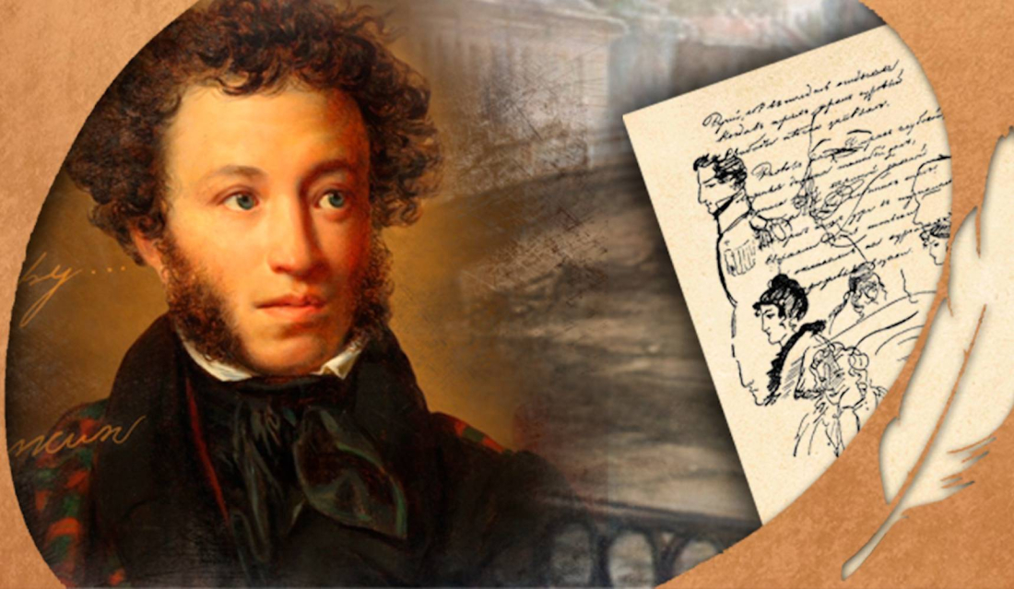
«И меж пелен оставила свирель…»
Открытый урок по литературе в 5 классе
Подготовила: Магомедова Светлана Васильевна, учитель русского языка и литературы МБОУ «УМЛ имени Алисултанова М. Г.»

Slide 2
Цель урока: расширение знаний обучающихся о жизни и творчестве А.С. Пушкина. Задачи: Образовательные: познакомить учащихся с Ариной Родионовной, показать истоки его волшебных сказок; рассмотреть, какую роль играла она в жизни поэта; Развивающие: развивать творческие способности и навыки выразительного чтения; развивать речь, логическое мышление, кругозор; Воспитательные: воспитывать интерес к классической литературе, любовь и сострадание к ближнему.

Slide 3
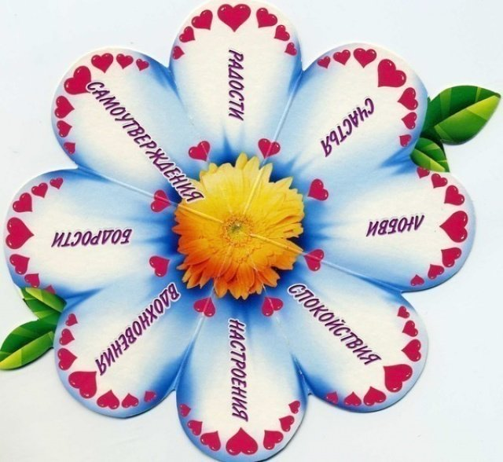
Психологический настрой. Цветок добра

Slide 4
Постановка цели и задач. Мотивация учебной деятельности.
Сказка ложь, да в ней намек,
Добрым молодцам урок!
(Урок – это мораль, жизненный опыт, который необходимо извлечь из сказки)

Slide 5
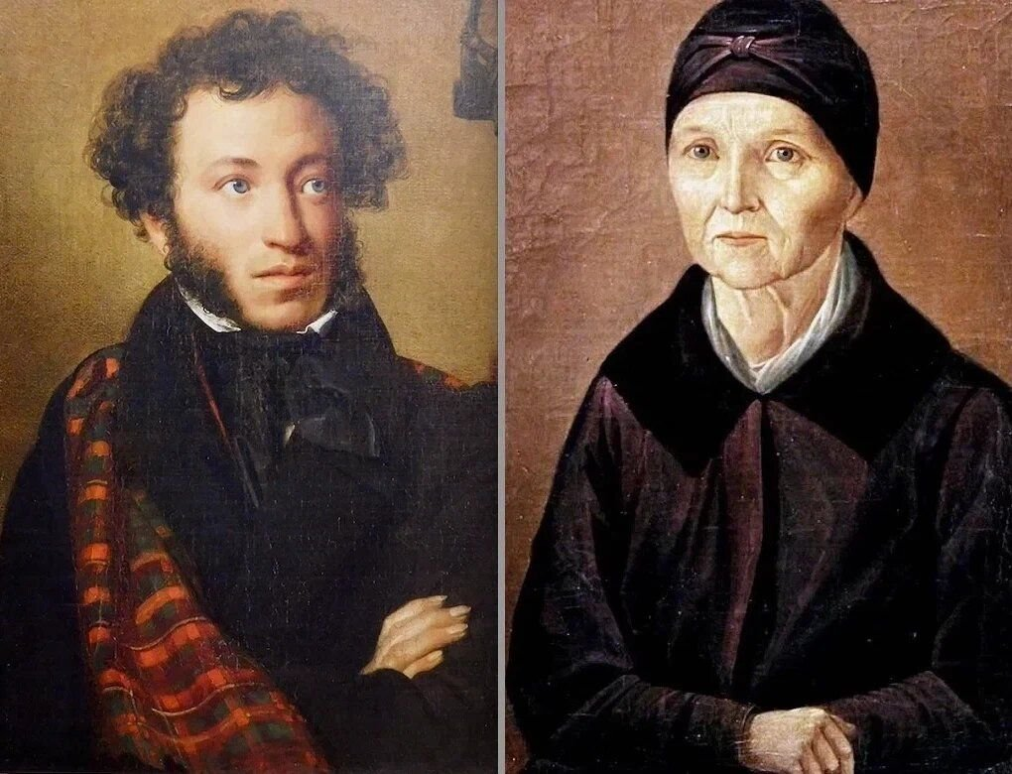
Проблемный вопрос: Почему именно Арина Родионовна стала его музой? Каково ее влияние на поэта?

Slide 6
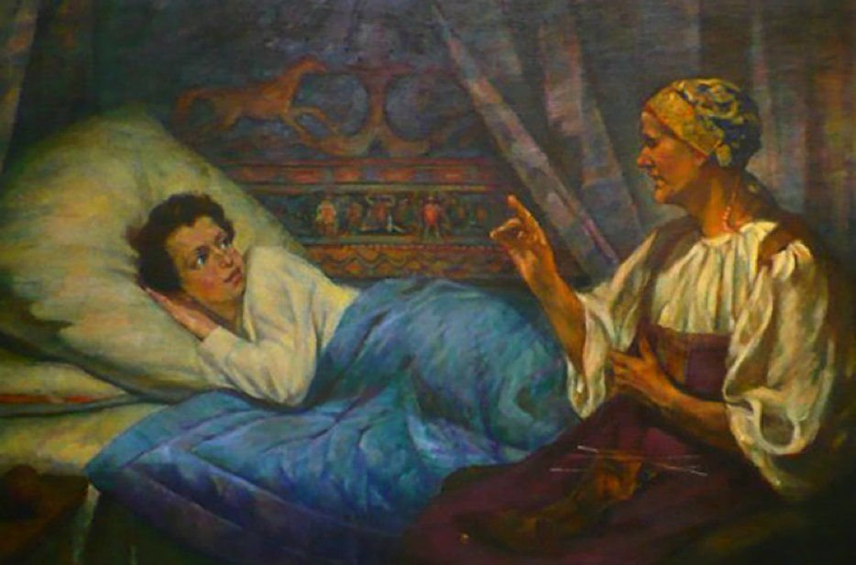
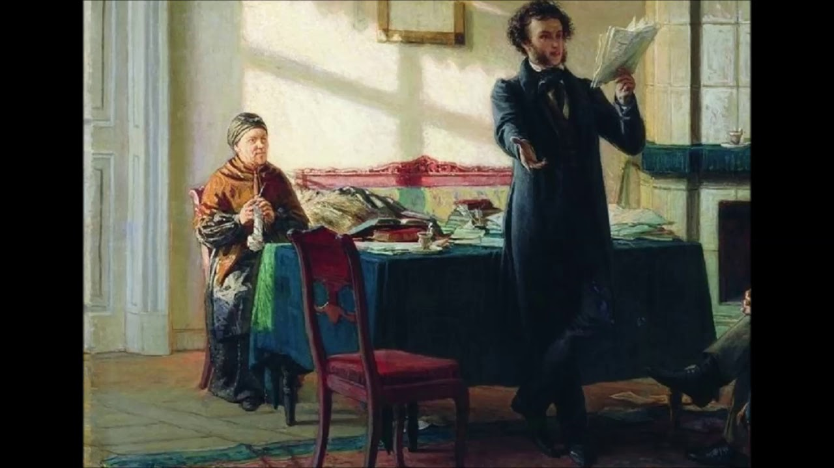
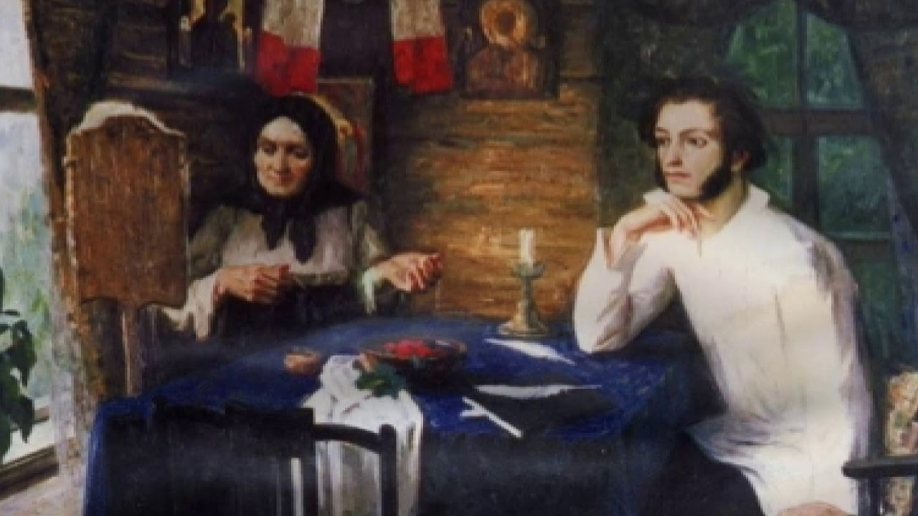
Трогательно и трепетно относился Пушкин к своей «старушке». Благодаря Арине Родионовне он окунулся в мир волшебных народных сказок, которые она замечательно рассказывала.

Slide 7
Вглядитесь в её лицо.

Slide 8
Физкультминутка

Slide 9
Инсценировки

Slide 10
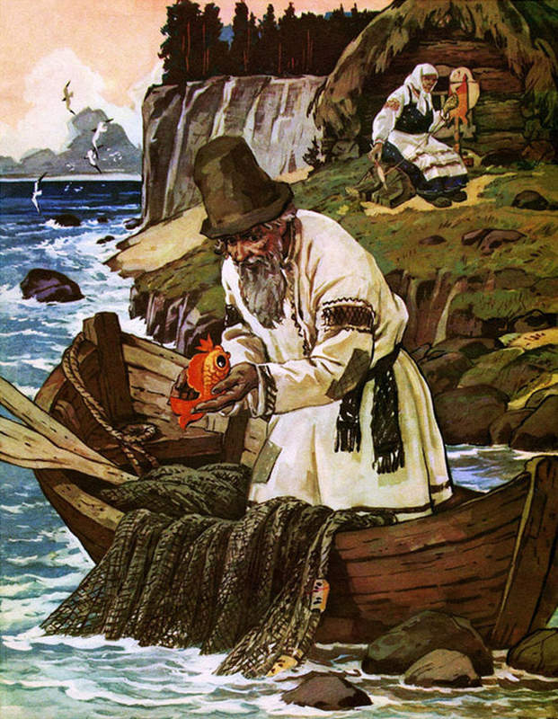
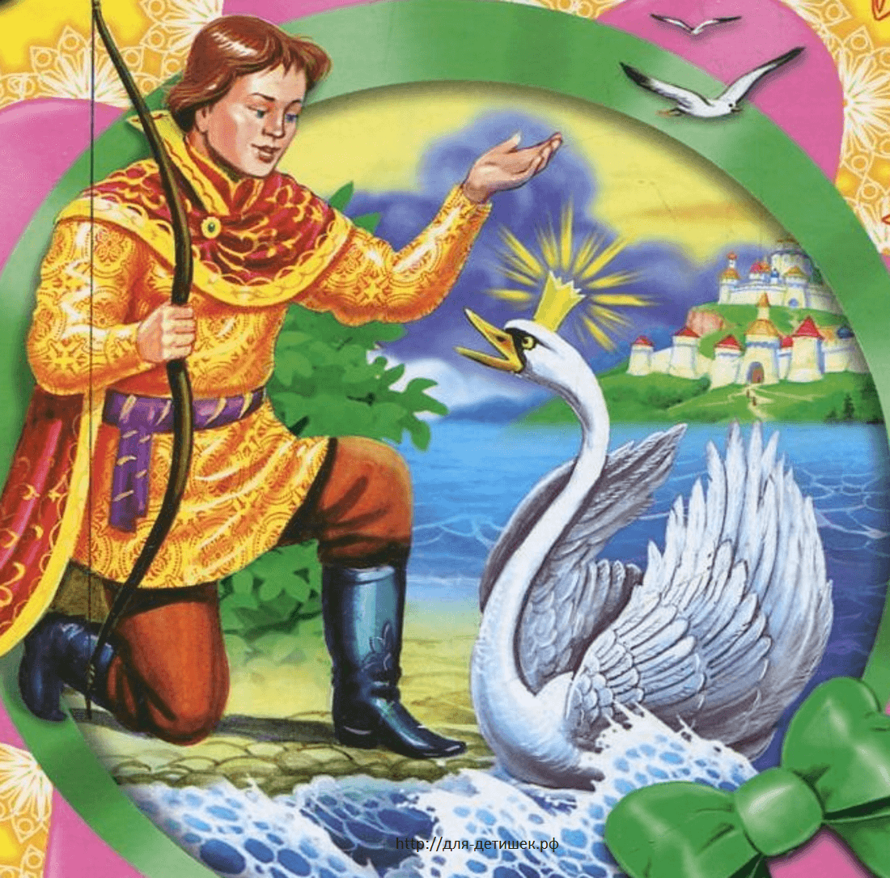
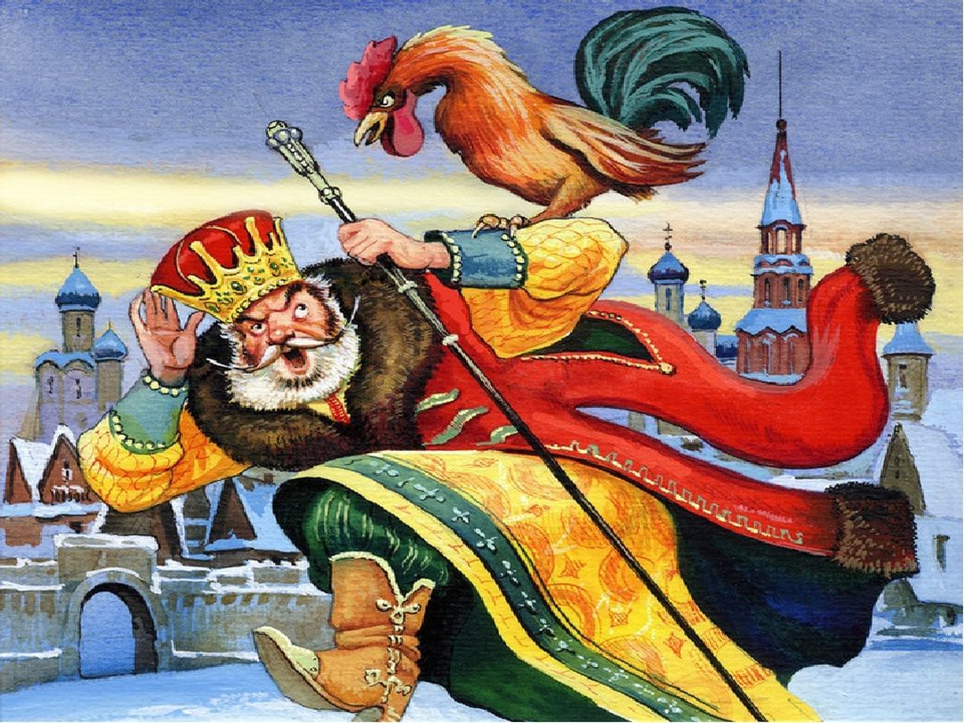
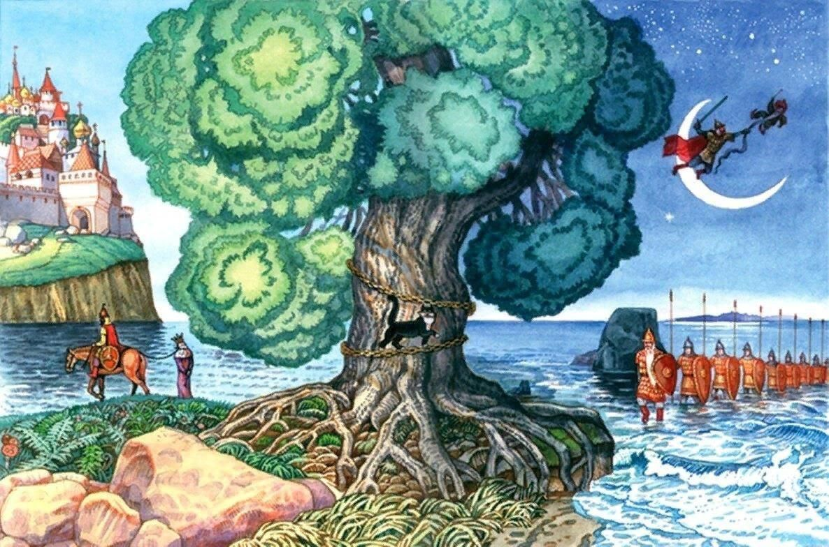
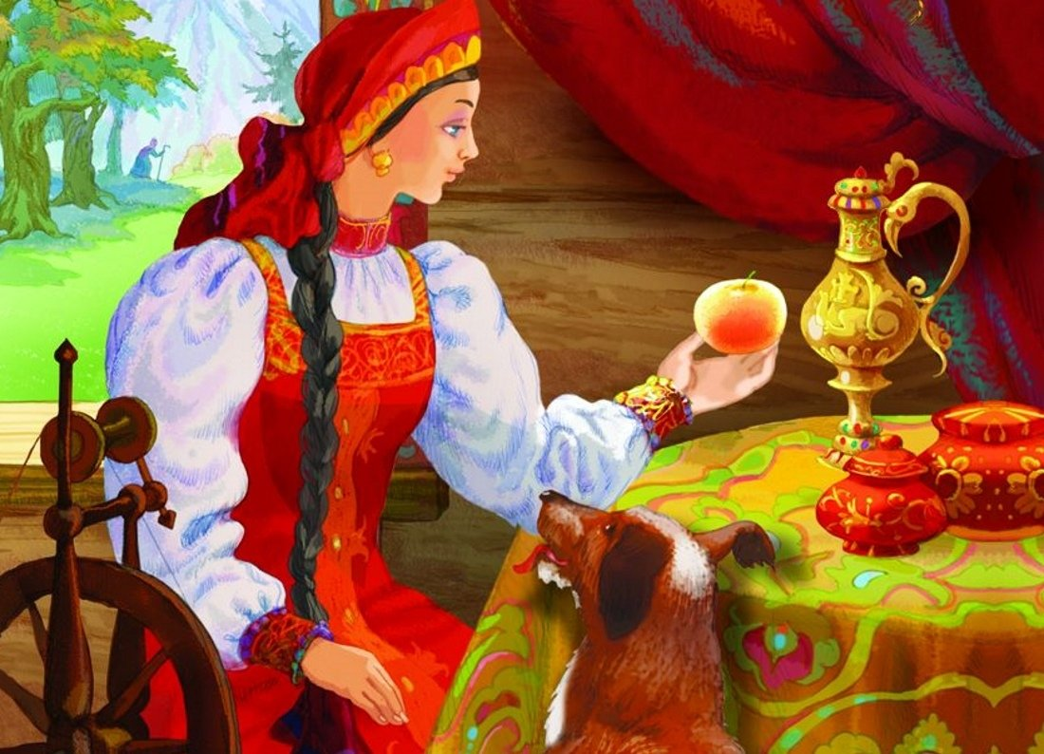

Slide 11
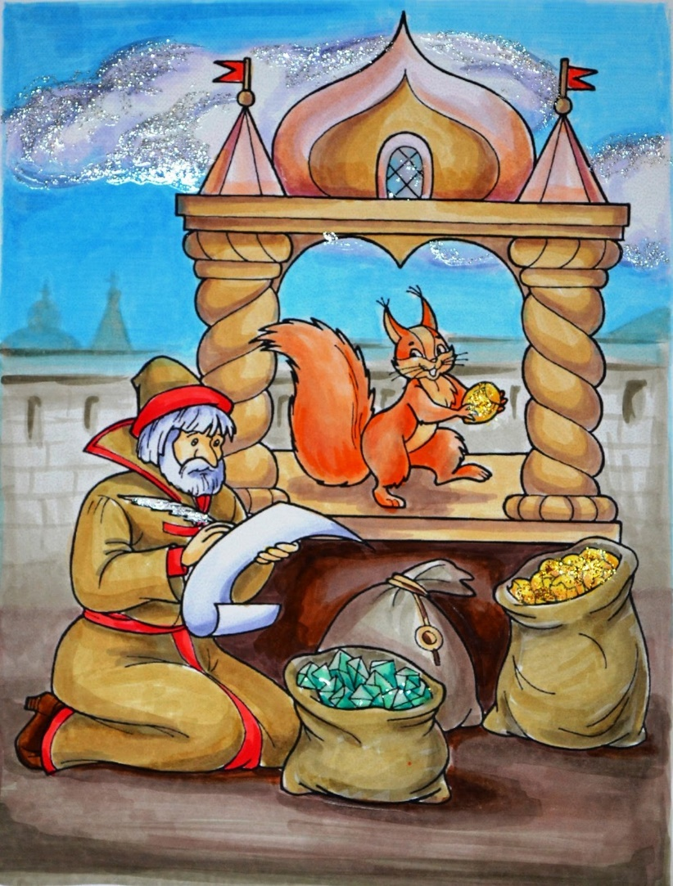
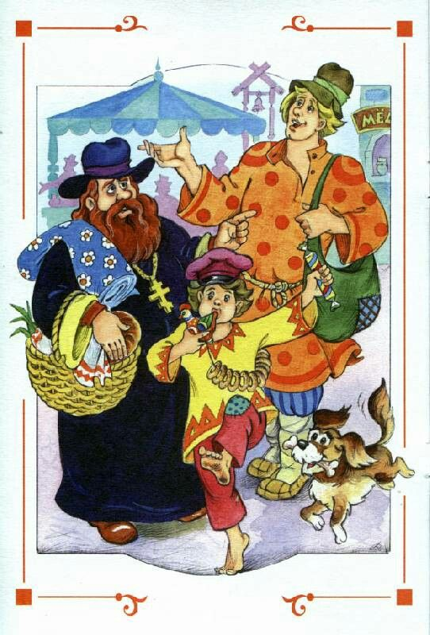

Slide 12
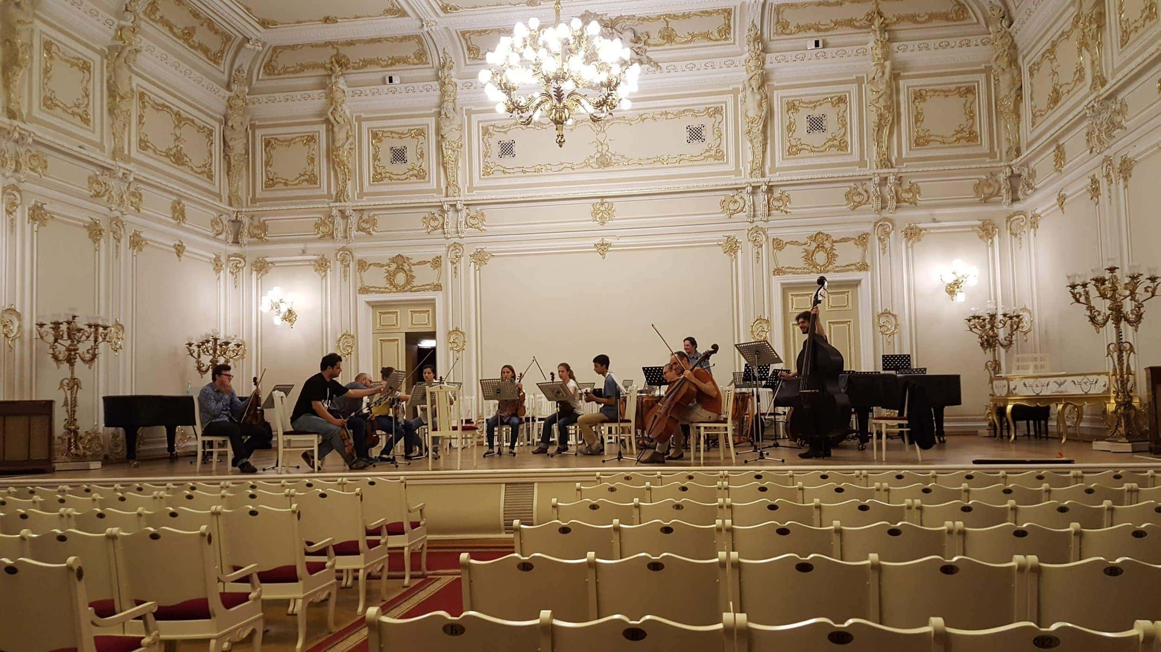

Slide 13
Домашнее задание
1) Составить кроссворд по теме сегодняшнего урока.
2) Придумать 10 вопросов для викторины по произведениям А. С. Пушкина.
3) Нарисовать иллюстрации к прочитанным сегодня стихотворениям.

Slide 14
Молодцы! Спасибо за работу!

